Slide 1
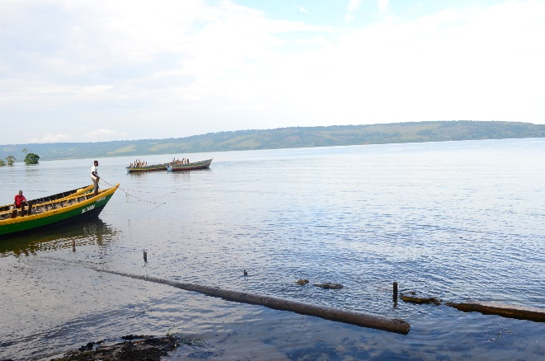
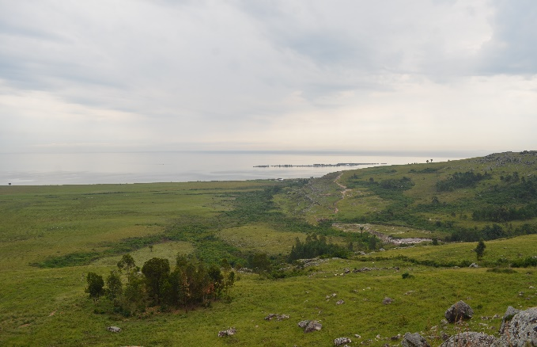
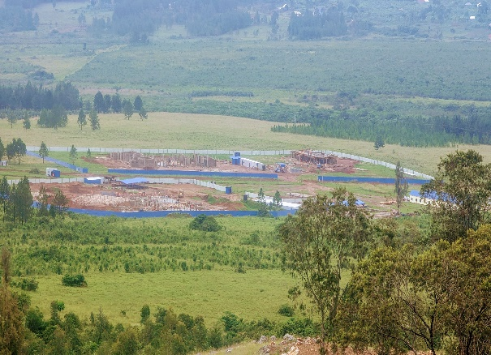
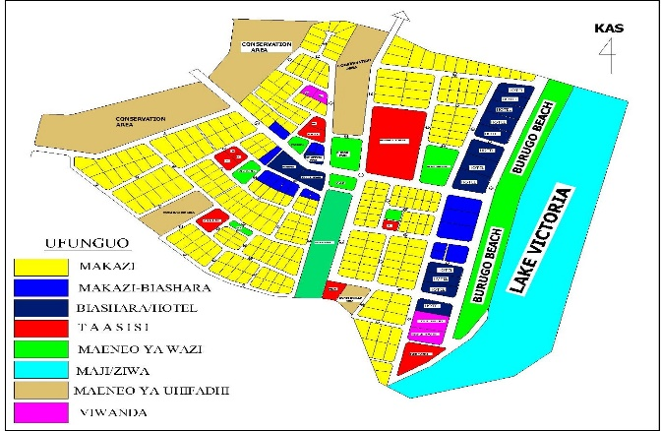
HALMASHAURI YA WILAYA YA BUKOBA
Maeneo ya uwekezaji katika Halmashauri ya Wilaya ya Bukoba

Slide 2
RAMANI YA HALMASHAURI YA WILAYA BUKOBA.

Slide 3
UTANGULIZI
Halmashauri ya Wilaya Bukoba ni miongoni mwa Halmashauri nane (8) zinazounda Mkoa wa Kagera, kiutawala ina Tarafa nne 4), Kata 29, Vijiji 94 na Vitongoji 515, ina ukubwa wa kilomita za mraba 2,844, Kutokana na matokeo ya Sensa ya Watu na Makazi ya Mwaka 2022 yalibainisha kwamba Halmashauri ya Wilaya Bukoba ina jumla ya watu 322,448 kati yao Wanaume ni 156,788 na Wanawake ni 165,660.

Slide 4
HALI YA HEWA KWA HALMASHAURI YA WILAYA YA BUKOBA
Wilaya inapata mvua za muda mfupi na muda mrefu kwa mwaka.
Aina hii ya hali ya hewa huruhusu wakulima kulima na kuzalisha mazao ya kutosha karibu mwaka mzima na kufanya wilaya kupata chakula cha kutosha.
Upatikanaji wa mvua ni kati ya 900mm hadi 1400mm

Slide 5
SEKTA YA KILIMO
Halmashauri imetenga hekta 5,556 katika maeneo ya tingatinga na mabonde kwa ajili ya uwekezaji katika kilimo cha Mpunga ambazo zimegawanyika katika maeneo mbalimbali ya Kata.
Halmashauri ina maeneo yanayofaa kwa kilimo cha Biashara ya Kahawa na Migomba (Block Farming) katika maeneo ya Kata Bujugo (Ha 400), Rukoma,(Ha 215) Nyakibimbili, (Ha300), Rubafu (Ha170), Kibirirzi na Kaibanja (Ha 600)

Slide 6
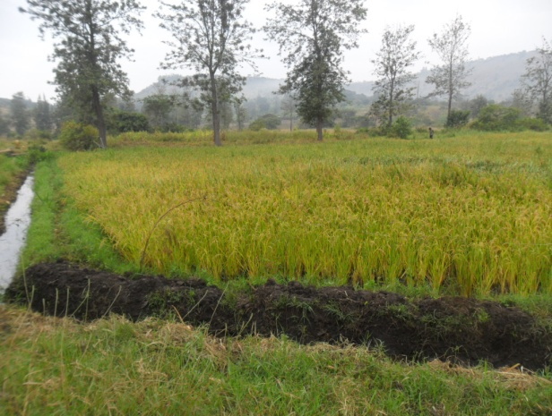
ENEO LA UWEKEZAJI KWA AJILI YA KILIMO CHA MPUNGA KWENYE UKINGO WA MTO NGONO ILIYOPO KATA YA NYAKIBIMBILI.

Slide 7
SEKTA YA UTALII
UWEKEZAJI KATIKA KISIWA CHA KISHAKA
Halmashauri ya Wilaya ya Bukoba ina kisiwa cha Kishaka kilichopo kata Kanyangereko chenye ukubwa wa ekari 378
Kisiwa hiki kinafaa kwenye Uwekezaji wa Hoteli za Kitalii
Uwekezaji wa Viumbe Hai (ZOO)
Ufugaji wa Nyuki

Slide 8
SEHEMU YA KISIWA CHA KISHAKA

Slide 9
UWEKEZAJI KATIKA MAENEO YA FUKWE
Halmashauri inayo Maeneo yenye Fukwe (Beaches) zinazoweza kuboreshwa na kuwa sehemu ya vivutio vya Utalii wa ndani na nje. Maeneo haya ni pamoja na;
Fukwe ya Kabuhara
Fukwe ya Kemondo,
Fukwe ya Burugo

Slide 10
MAENEO YA UWEKEZAJI KATIKA FUKWE YA BURUGO

Slide 11
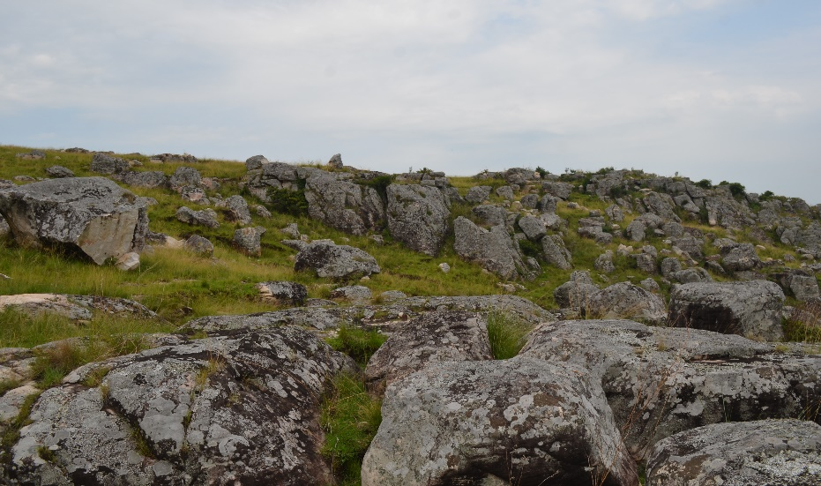
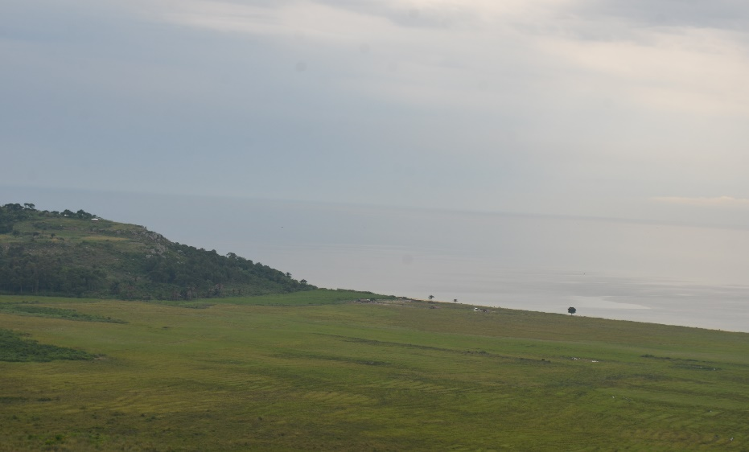
ENEO LA FUKWE YA BURUGO

Slide 12
ENEO LA FUKWE YA KABUHARA

Slide 13
ENEO LA UWEKEZAJI KWENYE FUKWE YA KEMONDO

Slide 14
SEKTA YA BIASHARA/ VIWANDA
ENEO LA KEMONDO NA KATORO
Maeneo haya yamekaa katika Mazingira rafiki kwa ajili ya Ujenzi wa Viwanda vya kuchakata Matunda hasa Nanasi,Parachichi na ndizi.
Maeneo mengine yaliyopangwa na kupimwa kwa ajili ya Uwekezaji wa Viwanda vikubwa na Vidogo yenye ukubwa wa hekari takribani 50 ni pamoja na Burugo Beach, Kata Nyakato, Eneo la Kyamalange Kata Rubafu na eneo la Itahwa – Kangabusharo Kata ya Karabagaine

Slide 15
MAENEO YA UWEKEZAJI KYAMALANGE

Slide 16
SEKTA YA UVUVI
Halmashauri ina eneo la maji, mita za mraba 284.4 zinazoweza kuwekezwa katika sekta za uvuvi na utalii.
Halmashauri imetenga maeneo ya Rubafu,Igabiro,Rushala,Rukoijo na Marehe kwa ajili ya Ufugaji wa Samaki kwa kutumia njia ya Vizimba.

Slide 17
ENEO LA UWEKEZAJI MWALO WA RUSHALA

Slide 18
UWEKEZAJI KATIKA SEKTA YA ELIMU
Serikali inaendelea na ujenzi wa Chuo Kikuu cha Dar Es Salaam tawi la Kagera katika Kata ya Karabagaine, Ujenzi huu ni Fursa kwa uwekezaji katika Ujenzi wa Miundombinu ya Hosteli kwa ajili ya wanachuo zaidi ya 10,000 wanaotarajiwa kuanza masomo.
Halmashauri imepanga na Kupima viwanja kwa ajili ya matumizi mbambali ikiwemo Hoteli, Makazi,Biashara, Huduma za Kijamii kama Ujenzi wa Shule na Zahanati katika maeneo hayo.

Slide 19
MAENEO YALIYOPANGWA NA KUPIMWA ENEO LA CHUO KIKUU (UDSM) KAMPASI YA KAGERA

Slide 20
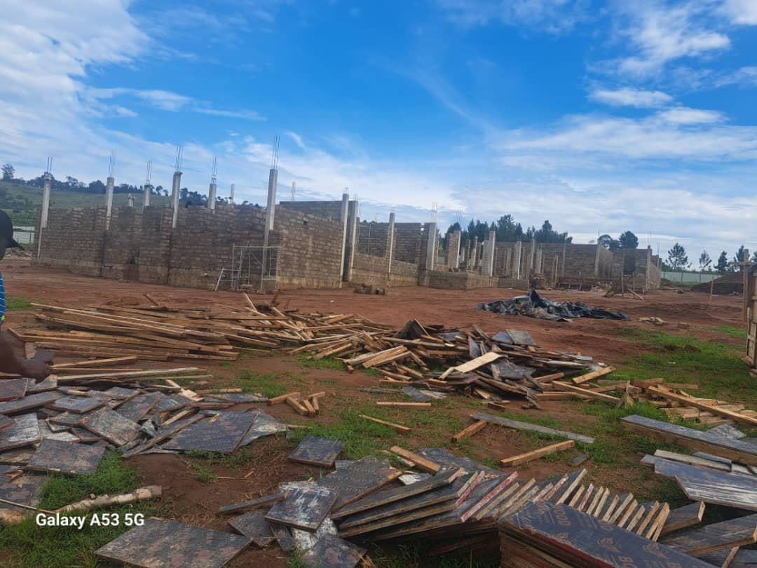
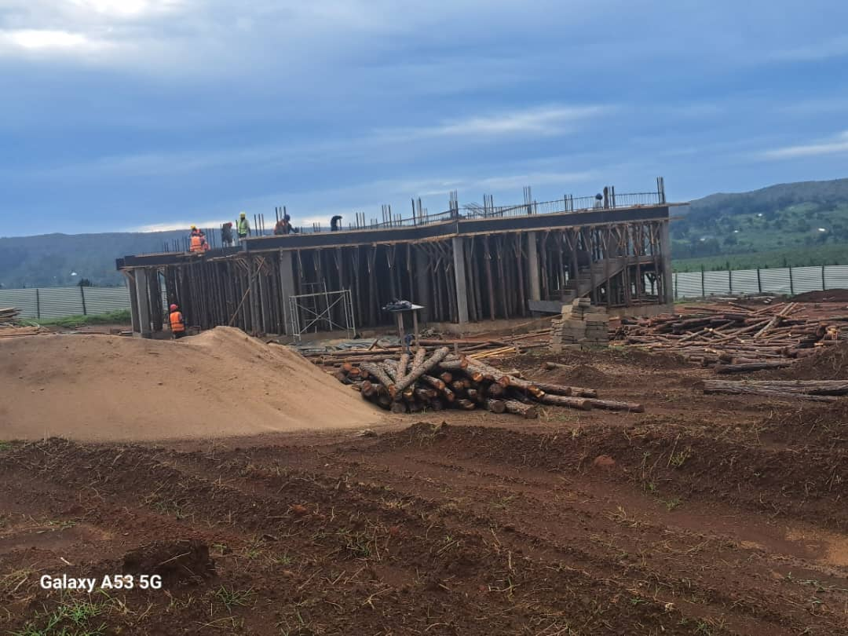
HATUA MBALIMBALI ZA UJENZI UDSM-KAGERA

